Slide 1
世人谓我恋长安，其实我恋长安某

Slide 2
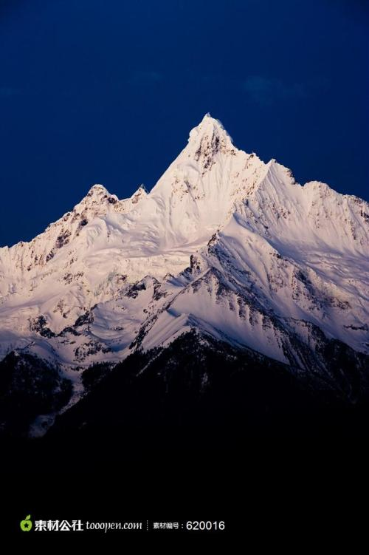

Slide 3
物华天宝
豫章故郡，洪都新府。星分翼轸，地接衡庐。襟三江而带五湖，控蛮荆而引瓯越。物华天宝，龙光射牛斗之墟；人杰地灵，徐孺下陈蕃之榻。雄州雾列，俊采星驰。台隍枕夷夏之交，宾主尽东南之美。都督阎公之雅望，棨戟遥临；宇文新州之懿范，襜帷暂驻。十旬休假，胜友如云；千里逢迎，高朋满座。腾蛟起凤，孟学士之词宗；紫电青霜，王将军之武库。家君作宰，路出名区；童子何知，躬逢胜饯。
关山难越
时维九月，序属三秋。潦水尽而寒潭清，烟光凝而暮山紫。俨骖騑于上路，访风景于崇阿；临帝子之长洲，得天人之旧馆。层峦耸翠，上出重霄；飞阁流丹，下临无地。鹤汀凫渚，穷岛屿之萦回；桂殿兰宫，即冈峦之体势。
披绣闼，俯雕甍，山原旷其盈视，川泽纡其骇瞩。闾阎扑地，钟鸣鼎食之家；舸舰弥津，青雀黄龙之舳。云销雨霁，彩彻区明。落霞与孤鹜齐飞，秋水共长天一色。渔舟唱晚，响穷彭蠡之滨；雁阵惊寒，声断衡阳之浦。
青云之志
嗟乎！时运不齐，命途多舛。冯唐易老，李广难封。屈贾谊于长沙，非无圣主；窜梁鸿于海曲，岂乏明时？所赖君子见机，达人知命。老当益壮，宁移白首之心？穷且益坚，不坠青云之志。酌贪泉而觉爽，处涸辙以犹欢。北海虽赊，扶摇可接；东隅已逝，桑榆非晚。孟尝高洁，空余报国之情；阮籍猖狂，岂效穷途之哭！

Slide 4
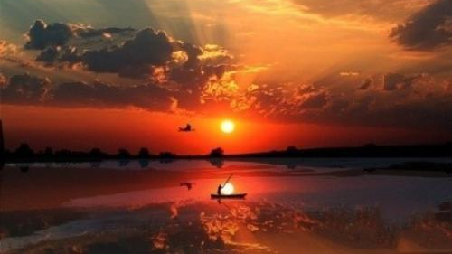
物华天宝
豫章故郡，洪都新府。星分翼轸，地接衡庐。襟三江而带五湖，控蛮荆而引瓯越。物华天宝，龙光射牛斗之墟；人杰地灵，徐孺下陈蕃之榻。雄州雾列，俊采星驰。台隍枕夷夏之交，宾主尽东南之美。都督阎公之雅望，棨戟遥临；宇文新州之懿范，襜帷暂驻。十旬休假，胜友如云；千里逢迎，高朋满座。腾蛟起凤，孟学士之词宗；紫电青霜，王将军之武库。家君作宰，路出名区；童子何知，躬逢胜饯。
关山难越
时维九月，序属三秋。潦水尽而寒潭清，烟光凝而暮山紫。俨骖騑于上路，访风景于崇阿；临帝子之长洲，得天人之旧馆。层峦耸翠，上出重霄；飞阁流丹，下临无地。鹤汀凫渚，穷岛屿之萦回；桂殿兰宫，即冈峦之体势。
披绣闼，俯雕甍，山原旷其盈视，川泽纡其骇瞩。闾阎扑地，钟鸣鼎食之家；舸舰弥津，青雀黄龙之舳。云销雨霁，彩彻区明。落霞与孤鹜齐飞，秋水共长天一色。渔舟唱晚，响穷彭蠡之滨；雁阵惊寒，声断衡阳之浦。
青云之志
嗟乎！时运不齐，命途多舛。冯唐易老，李广难封。屈贾谊于长沙，非无圣主；窜梁鸿于海曲，岂乏明时？所赖君子见机，达人知命。老当益壮，宁移白首之心？穷且益坚，不坠青云之志。酌贪泉而觉爽，处涸辙以犹欢。北海虽赊，扶摇可接；东隅已逝，桑榆非晚。孟尝高洁，空余报国之情；阮籍猖狂，岂效穷途之哭！
落霞与孤鹜齐飞
秋水共长天一色

Slide 8
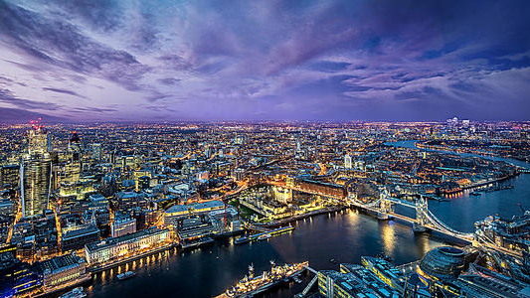
世人谓我恋长安

